Slide 1


МКДОУ №4 «СемьЯ»
г. Новосибирск
Подготовила: Сафонова Алена Валерьевна
Дидактическая игра позволяет шире приобщить детей к текущей жизни в доступных им формах нравственных переживаний.
Дидактическая игра по нравственно-патриотическому воспитанию позволяет открыть комплекс разнообразной деятельности детей: мысли, чувства, переживания, сопереживания, поиски активных способов решения игровой задачи, подчинение их условиям и обстоятельствам игры, отношения детей в игре.
Предлагаемые игры и упражнения могут проводить воспитатель, педагог-психолог на прогулке во время утреннего приема, в вечерние часы, в период свободной деятельности детей
Картотека дидактических игр
по нравственно- патриотическому воспитанию

Slide 2
«Поиски добрых слов»
Цель: раскрыть на примерах значение слов «простите, извините», воспитывать дружеские отношения, объяснить необходимость извинения, признания вины или доказательства правоты и справедливости., связь слова и поступка, слово и отношение
Материал:
Ход игры Воспитатель начинает рассказ о том ,как следует извиняться , где и когда, как применяются эти вежливые слова
«Путешествие по маршруту добрых чувств, поступков, дел и отношений»
Цель: обратить внимание детей на то, что добрые чувства, поступки и дела вызывают чувство уважения, дружбу и любовь. Формировать дружеские отношения, закреплять правила этикета, правила поведения.
Материал: картинки с разными сюжетами добрых поступков, хорошего и плохого поведения
Ход игры Воспитатель начинает рассказ о том ,как следует себя вести в том или ином месте, какие поступки хорошие.

Slide 3


« Флаг России»
Цель: способствовать закреплению знания флага своей страны(города, области, областного центра) закрепить основные цвета флагов, что они обозначают?
Материал: полосы красного, синего и белого цвета
Ход игры : Воспитатель показывает детям флаг России, убирает и предлагает выложить разноцветные полоски в том порядке, в котором они находятся на флаге России
« Герб России»
Цель: способствовать закреплению знания герба своей страны,(города, области ,областного центра) закрепить знания о том что нарисовано на гербе и что это обозначает
Материал: картинка герба разрезанная на 6-8 частей
Ход игры : Воспитатель показывает детям герб России, и предлагает детям составить герб одно целое из частей картинки.

Slide 4

«Найти герб России, города Новосибирска»
Цель: способствовать закреплению знания герба своей страны,(города, области ,областного центра) , что они обозначают?
Материал ;картинки с изображением разных гербов
Ход игры : среди 4-6 предложенных гербов найти нужный
«Как я дома помогаю?»
Цель: Формировать представления о домашних обязанностях женщин и мужчин, девочек и мальчиков. Воспитывать желание оказывать помощь людям.
Материал: Картинки с изображением людей, которые исполняют разную работу по дому.
Ход игры: Воспитатель показывает карточку, предлагает составить рассказ по ней и рассказать кто и какие обязанности выполняет дома.

Slide 5
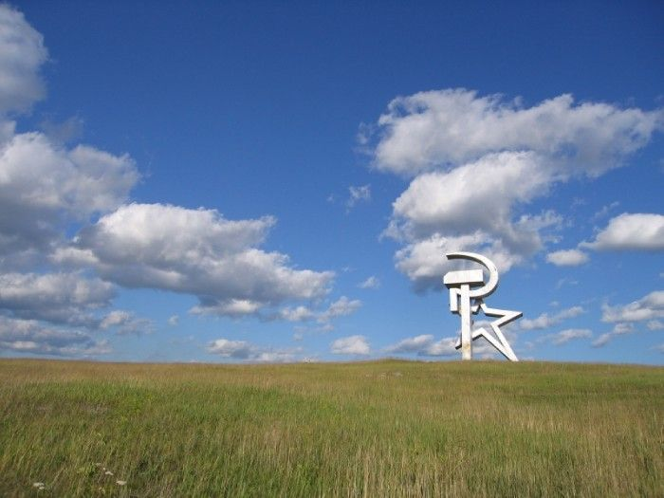
«Путешествие по городу Новосибирску»
Цель: знакомить с родным городом, с достопримечательностями города, с памятниками культуры.
Материал: альбом фотографий родного города, иллюстрации и открытки с изображением достопримечательностей города
Ход игры: Воспитатель показывает детям фотографии достопримечательностей города, предлагает назвать их.
«Где находится памятник?»
Цель: знакомить детей с памятниками, учить ориентироваться в родном городе
Материал: изображения памятников
Ход игры: Воспитатель демонстрирует детям изображения памятников, просит рассказать, где установлен этот памятник.

Slide 6
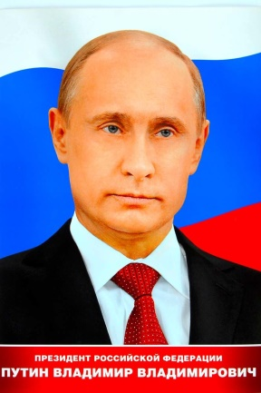
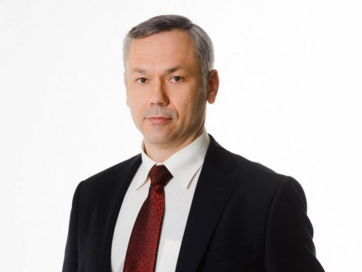
«Назови кто»
Цель: знакомить детей с главными людьми РФ и Новосибирской области (Путин В.В., Медведев Д. А., Травников А.А. )
Материал: портреты известных соотечественников.
Ход игры: Воспитатель показывает портреты, предлагает детям назвать того, кто изображен на портрете и рассказать, чем он знаменит.
«Наш микрорайон»
Цель: Закрепить знания детей о своем микрорайоне, об административных зданиях, построенных в ближайшем окружении детского сада
Материал: фотографии и иллюстрации, макет микрорайона
Ход работы : По фотографиям и иллюстрациям дети узнают и рассказывают о своем микрорайоне, об административных зданиях, построенных в ближайшем окружении детского сада.

Slide 7


«Путешествие по планете Земля»
Цель: Закрепить знания детей о том, что Земля - планета шарообразной формы (используя глобус). Показать какие движения Земля совершает (вращение вокруг себя, вокруг Солнца). Помочь детям найти на глобусе воду (океаны, моря, реки), сушу (горы, равнины, леса, пустыни). Воспитывать в детях интерес к изучению Земли, на которой мы живем - как к планете.
Материал: глобус, карты мира, картинки и иллюстрации с изображением планеты.
«Узнай по описанию «Кто это?»
Цель: закрепить, зная детей о животном мире родного края. Прививать любовь к Родному краю, к Родине.
Материал: Картинки и иллюстрации с изображением животного мира.
Ход игры: Воспитатель описывает животное, дети отгадывают, кто это.

Slide 8

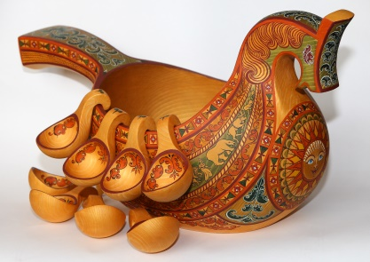
«Народные промыслы»
Цель: знакомить детей с народными промыслами, прививать интерес к русским традициям, учить узнавать и отличать различные промыслы.
Материал: картинки и изображения с предметами народного творчества
Ход игры воспитатель показывает картинку с изображением предметов народных промыслов, а
дети называют.
«Подбери узор»
Цель: знакомить детей с народными промыслами, прививать интерес к русским традициям, учить узнавать и отличать различные промыслы.
Материал: карточки с нарисованным узором и полем, расчерченным для рисования.
Ход игры: Дети рисуют подбирают у узор по образу, называют вид народного промысла.

Slide 9

«Птицы нашего города(края)»
Цель: знакомить детей с птицами родного города (края). Прививать любовь к родине, родному краю, к животному миру, желание помочь и ухаживать.
Материал: карточки с изображениями птиц, альбом «Птицы нашего города (края)».
Ход игры: Воспитатель демонстрирует детям карточки с изображениями птиц, просит назвать и определить, живет птица в нашем городе или нет.
«Богатства недр земли»
Цель: расширять представление детей о богатстве недр земли полезными ископаемыми (уголь, минералы, железная руда, драгоценные камни). Расширять представления детей о внутреннем строении земли.
Материал: коллекция камушек, ископаемых земли, картинки и иллюстрации природных ресурсов Земли.
Ход игры: Воспитатель показывает детям картинку (природное ископаемое) предлагает назвать его.

Slide 10
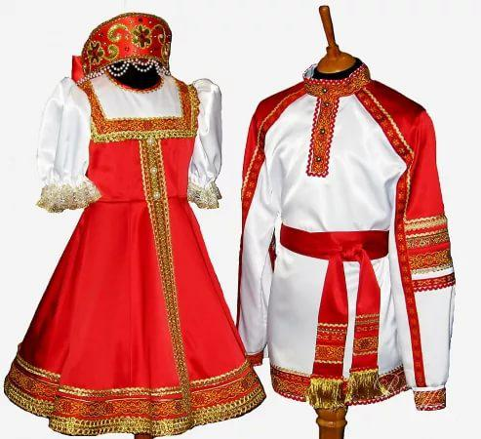
«Подбери наряд кукле»
Цель: знакомить с национальной одеждой, прививать интерес к национальной культуре., любовь к Родине, Родному краю
Материал: кукла, национальные костюмы для куклы, картинки и иллюстрации с изображением народных костюмов»
Ход игры: Дети одевают куклу в национальную одежду.
«Скажи какая»
Цель: развивать логическое мышление, память , речь, формировать навыки подбора определений к слову.
Материал: карточки с изображением, Родины, флага, герба и т.д.
Ход игры: Воспитатель показывает карточку и предлагает назвать что нарисована на ней одним и подобрать определения к нему (Родина – огромная, могучая, красивая, бескрайняя и т.д.).

Slide 11
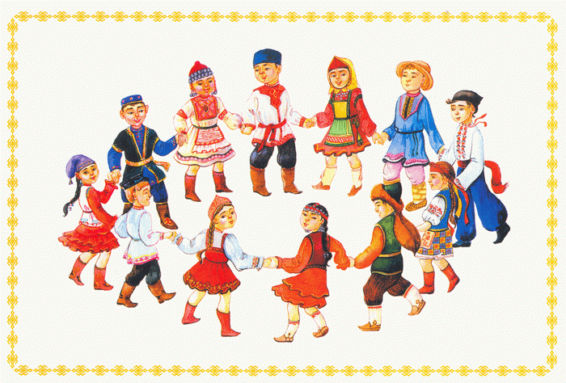
«Составь семейку»
Цель: развивать логическое мышление, память, речь, формировать навыки подбора однокоренных родственных слов
Материал: карточки с изображением Родины, флага, герба и т.д.
Ход игры: Воспитатель показывает карточку и предлагает назвать что нарисована на ней одним и подобрать родственные однокоренные слова к нему
(Родина, родной, родители, родственник, родинка; Герой - геройский, героический, героизм; Защита - защитник, защищать).
«Скажи какой»
Цель: закрепление умения образовывать прилагательные от существительных, формировать знания о национальных языках своей Родины, развивать речь, логическое
Материал: Картинки и иллюстрации людей разных национальностей.
Ход игры ; татарин - татарский, мордвин - мордовский и др.

Slide 12


«Отгадай профессию»
Цель: Закреплять знания детей о профессиях. Формировать умения разделять профессии на мужские и женские.
Материал: карточки с изображением людей разных профессий.
Ход игры: Взрослый перечисляет действия человека определенной профессии, а дети отгадывают, что это за профессия.
«Я имею право...»
Цель: Расширить область правовых знаний детей.
Материал: Набор сюжетных картинок к статьям «Конвенции ООН о правах ребенка», картинки с изображением ситуаций, не рассматриваемых в «Конвенции» (ребенок катается на велосипеде, играет в прятки, поливает цветы и т.п.).
Ход игры: Дети поочередно выбирают картинку и объясняют причину своего выбора, остальные обсуждают правильность принятого решения.

Slide 13
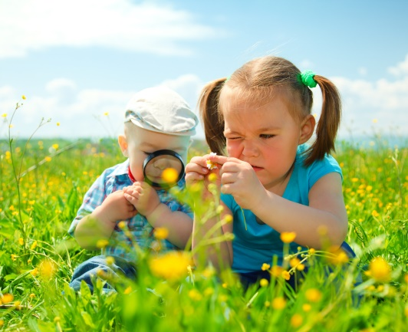
«Особенности жизни в современном городе»
Цель: познакомить с предметами обихода, их функциями и назначением, воспитывать бережное отношение к предметам созданными человеком.
Материал: картины и изображения различных предметов созданных людьми
Ход игры: Дети поочередно выбирают картинку и объясняют для чего нужен этот предмет.
«Природа и человек»
Цель: закрепить знания детей о том что создано человеком и что дает человеку природа. Формировать навыки бережного отношения к природе.
Материал: картинки и иллюстрации по теме.
Ход игры: Воспитатель проводит беседу и предлагает рассказать что сделано человеком, а что природой, и как человек использует природу для того чтобы людям лучше жилось.

Slide 14


«С какого дерева листок»
Цель: закрепить знания детей о природе родного края, закрепить умение образовывать относительные прилагательные (береза –березовый, дуб – дубовый и т. д.)
Материал: Картинки и иллюстрации с изображением деревьев и кустарников и листьев
Ход игры: Воспитатель показывает картинки с изображением листка, затем дерева.
«Зеленая аптека»
Цель: закрепить знания детей о лекарственных растениях родного края; о правильном использовании их в лечебных целях.
Материал: гербарий, картотека лечебных трав.
Ход игры: Воспитатель показывает картинку с изображением лечебной травы, рассказывает о ее целебных свойствах, дети отгадывают.

Slide 15


«Почта»
Цель: закрепить знания детей о городах России.
Материал: почтовые конверты, открытки
Ход игры: воспитатель предлагает посмотреть на предметы, определить для чего они нужны. Дает понятие о том, что почта- связь между людьми.
«Кто и в какой стране живет?»
Цель: расширить знания детей о мире, людях которые населяют его.
Материал: картины и иллюстрации с разными странами мира и народом. Развитие речи, логического мышления, формирование умения употреблять суффикс -ец
Ход: Воспитатель показывает изображения и просит определить из какой страны этот человек и как его назовут (Китай-китаец, Африка-африканец и т.д.

Slide 16

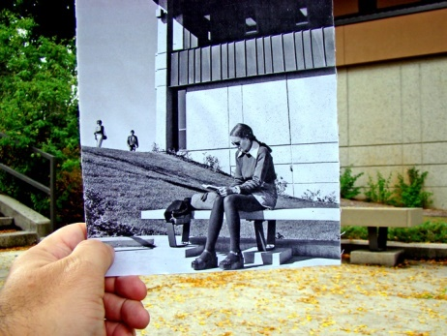
«Моих родителей зовут…»
Цель: Закрепляем знания имени и отчества родителей, дедушек, бабушек.
Материал: семейные фотоальбомы.
Ход игры: дети, передавая друг другу мяч, быстро называют фамилию, имя, отчество мамы и папы.
«Вчера- сегодня»
Цель: развивать чувство времени у детей.
Ход игры: Взрослый предлагает детям выслушав предложения, определить, какого времени оно касается (настоящего или прошлого). Если прошлого, то дети показывают руками сзади себя – было когда-то, если же предложения касается настоящего, то дети разводят руками.

Slide 17
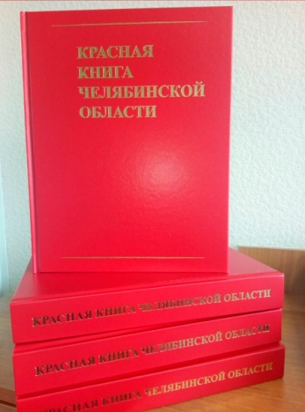
«Малая красная книга »
Цель: закрепить знания детей о редких растениях и животных, птиц нашего края занесенных в
«Красную книгу». Прививать любовь к родине, родному краю.
Материал: «малая красная книга», составленная совместно с родителями, картинки и иллюстрации с изображением редких животных и растений, птиц.
Ход игры: Воспитатель показывает
картинку с изображением редких животных и растений, дети называют.
Воспитатель
рассказывает о них
«Страны и народы»
Цель: Расширять представление детей о странах Земли и их народах. Прививать интерес к жизни людей с различным бытом, культурой и традициями. Прививать уважение к культуре и традициям разных народов мира.
Материал: глобус, карта Мира, куклы в национальных костюмах, записи мелодии песен разных народов, картинки и иллюстрации с изображением разных стран и народов мира.
Ход игры: Воспитатель показывает картинку с изображением с изображением разных стран и народов мира. Рассказывает о них.

Slide 18

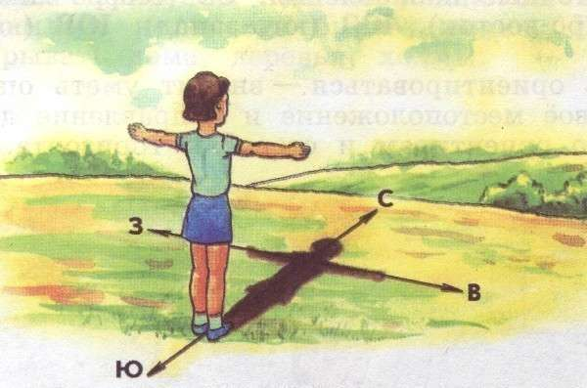
«Как найти дорожку в детский сад?»
Цель: Закрепить умение детей ориентироваться по плану местности, уметь объяснять расположение объектов по отношению друг к другу. Закреплять умение определять направление движения. Развивать абстрактное мышление.
Материал: план местности (микрорайона) макет местности микрорайона.
Ход игры: дети ориентируются по плану и на макете.
«Жилое – Нежилое»
Цель: закрепить знания детей, что здания бывают – жилыми и нежилыми. В жилых проживают люди; в нежилых расположены организации, подсобные помещения и т.п.
Материал: картинки и иллюстрации с изображением разных строений
Ход игры: Воспитатель предлагает определить жилое или не жилое помещение (Дом - жилой, магазин – нежилой и др.)

Slide 19
«Какие праздники ты знаешь ?»
Цель: Развивать у детей сообразительность, память, закрепить знания о праздниках, (народные, государственные, религиозные) закреплять правила поведения в общественных местах.
Материал: картинки и иллюстрации с изображением праздников, открытки к разным праздникам.
Ход игры: Воспитатель начинает рассказ о том что праздники бывают разные, показывает карточки и открытки. Предлагает подобрать карточку с праздником, а к ней тематическую открытку.
Литература
Альбедиль М.Ф. Народы мира. Учебное пособие для средней школы. -С-Пб.: Лань,1997.
Белобрыкина О.А. Речь и общение.- Ярославль: Академия К., 1998
Бондаренко А.К. Дидактические игры в детском саду М. Просвящение, 1991
Вартаньян Э.. История с географией. - Самара: Бахрах, 1996.
Куцакова Л.В., Губарева Ю.Н. 1000 развив. игр для детей 5-8 лет. - М.: АСТ Астрель, 2003.
Линкольн. М. Первооткрыватели. Путешествия. Космос. — М: Рос-мэнД997.
По следам прошлого. Книга для начального обучения истории. - М: Терра,1997.
Горбунов Е.Л. Физическая география Тульской области. Тула: Издательский дом « Пересвет» 2002 - 224 е., ил.
Сиповский В.Д. Родная старина. - Н. Новгород, 1993.
Сорокина А.И Дидактические игры в детском саду М.Просвещение.1982
Швайко Г.С. Игры и игровые упражнения для развития .

